Slide 1
毕业论文写作指导
——如何写一篇优秀的毕业论文
重庆维普资讯有限公司
VPCS.CQVIP.COM

Slide 2
为什么写毕业论文?
毕业论文是每个高校学生在毕业前必须要完成的最后一项重要的作业。
是高等院校毕业生提交的一份有一定学术价值的文章，是考查学生综合运用专业知识，分析解决问题能力的总结性作业，也是学生完成学业的标志性作业。
VPCS.CQVIP.COM

Slide 3
第一部分
毕业论文选题
第二部分
文献资料搜集与整理
第三部分
论文写作与修改
目录
第四部分
论文相似性检测
CONTENTS

Slide 4
PART
1
毕业论文选题
z

Slide 5
选题来源
一、指导教师指定课题
二、学生自我选题
VPCS.CQVIP.COM

Slide 6
学生自主选择应注意的问题
（1）表述规范合理 （2）题目不能超过20个字
学生在自我选题应该注意哪些问题？
题目范围的选择
题目难度的把握
题目不能过于陈旧

Slide 7
题目范围的选择
本专业内
客观性
本专业范围内
有价值
相对应的客观条件
突出本专业的特点

Slide 8
题目难度的把握
避免大题小做
尽量小题大做
1
2

Slide 9
题目不能过于陈旧
创新性
不反复研究

Slide 10
拟订题目的方法
1
揭示课题的性质
如《科学技术是第一生产力》、《发展才是硬道理》、《中国发展离不开世界》等。
2
交代内容范围。
如《我国农村经济体制改革若干问题探讨》、《论转型期中国中央与地方的关系》、《论西方发达国家贸易自由化政策的两面性》等。
3
用判断句式
如《经济发展与环境污染的脱钩分析》、《社会进步与道德滑坡》、《人口增长与可持续发展 》等。

Slide 11
PART
2
文献资料搜集与整理
z

Slide 12
文献资料搜集
一、搜索引擎
二、专业数据库
VPCS.CQVIP.COM

Slide 13
文献资料搜集范围
第一，第一手资料。
第二，他人的研究成果。
第三，边缘学科的材料。
第四，名人的有关论述，有关政策文献等。
第五，背景材料。

Slide 14
文献资料整理
Step
Step
2
Step
1
筛选1-2篇文章
3
粗略阅读
精读文章
摘要
目录
VPCS.CQVIP.COM

Slide 15
PART
3
论文写作与修改
z

Slide 16
论文提纲部分
为什么要列论文提纲？
有利于作者理清思路
有利于作者谋篇布局
可以避免写作上出现大的失误。
VPCS.CQVIP.COM

Slide 17
毕业论文结构
一、毕业论文的构成要件
1、标题
2、摘要（中文、英文）
3、关键词（中文、英文）
4、目录
5、正文
6、参考文献
7、致谢
8、附录（不是必备）
必 备
VPCS.CQVIP.COM

Slide 18
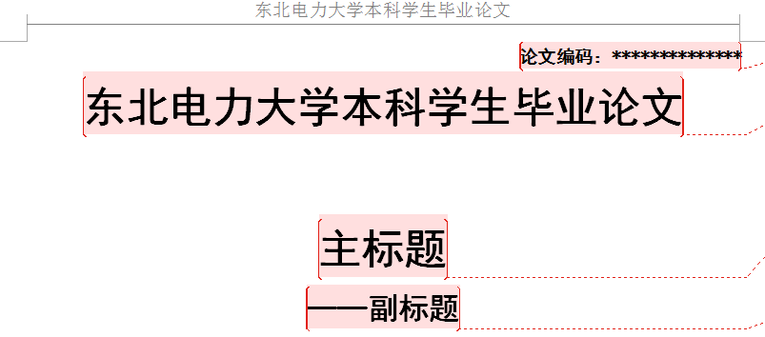
封面
页眉：宋体12号，居中
12号黑体字，加粗，置顶，居右
在论文编码下一行，28号黑体字，加粗，居中
论文文头下，隔一行，28号黑体字，加粗，居中。
居中排印在论文题名下，20号黑体字，加粗。
VPCS.CQVIP.COM

Slide 19
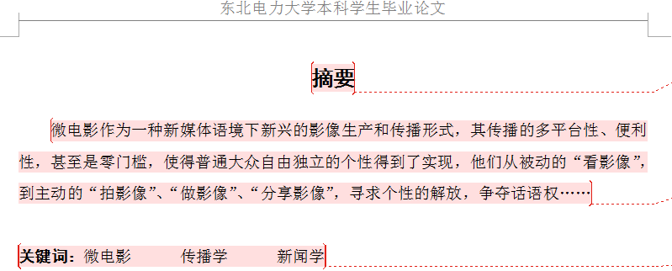
摘要和关键词
摘要是对主要内容的摘录，主要包括目的，方法，内容等几个方面
关键词是对表述内容的中心内容有实质的意义，一般由3个词语组成。
VPCS.CQVIP.COM

Slide 20
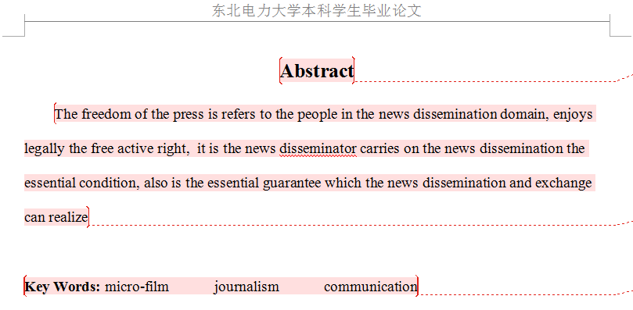
摘要和关键词
单倍行距，段前1行，段后1行，16号Times New Roman字，加粗，居中。
英文摘要内容为12号Times New Roman字，起行空两格，回行顶格，2倍行距
“Key Words”在英文摘要下隔一行，左端顶格，12号Times New Roman字，加粗，后加“：”。内容紧接其后，词间空三格（全角），12号Times New Roman字
VPCS.CQVIP.COM

Slide 21
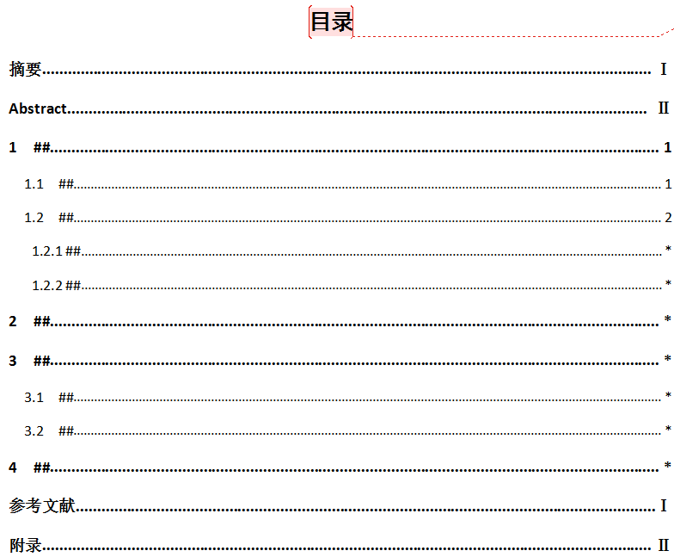
目录
由Word自动生成，不要套模板(原因：手动输入的检测系统会认定为正文部分，如自动生成一般不会计入检测，但也有误判标红，但不计入重复率)
VPCS.CQVIP.COM

Slide 22
参考文献
参考文献注意事项
（1）中文英文文献均按照先后引用顺序排序
（2）至少15篇文献，一篇英文文献
（3）注意文献档次，不要垃圾期刊，教材作为参考文献的数量要少；不要无出处、无作者的文献，不要过多网页文献
（4）文后所列参考文献必须是在文中引用过的参考文献
（5）文中引用的参考文献必须在文后列出
VPCS.CQVIP.COM

Slide 23
参考文献
参考文献的格式要求如下：
期刊的样式
[序号]作者．文章题目[类型标识代码—J]．期刊名，年份及期数：起止页码
例：[3]林婕. 高校大学生就业难解决途径探讨[J]. 中外企业家, 2010(16):49-50.
著作 | 论文集 | 报纸文章 | 期刊文章 | 学位论文 | 报告 | 标准 | 专利 | 汇编 | 参考工具
M | C | N | J | D | R | S | P | G | K
类型标识代码
http://biyelunwen.yjbys.com/cankaowenxian/415755.html
VPCS.CQVIP.COM

Slide 24
PART
4
论文检测环节
z

Slide 25
论文检测
论文检测
论文检测是将论文与数据库中的内容进行比对，检测出整篇文章的复写率和引用率，用专业软件来测试你的文章与别人论文的相似度。目的是杜绝抄袭，净化学术环境。
VPCS.CQVIP.COM

Slide 26
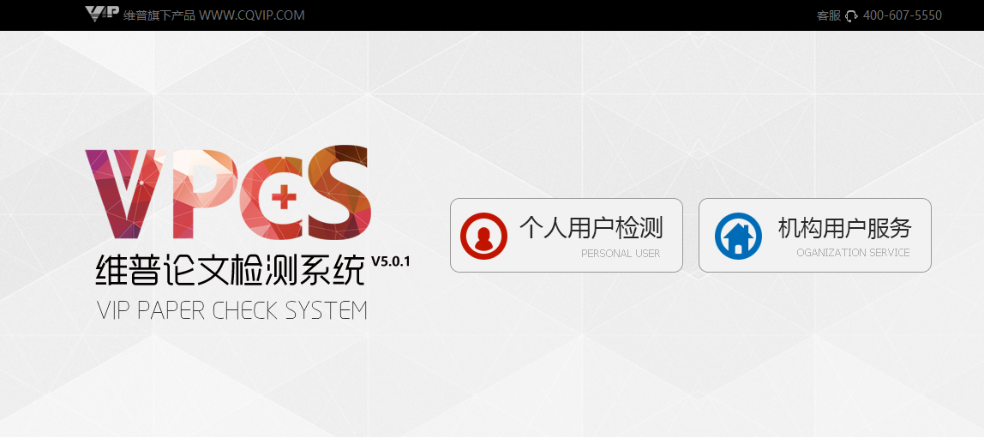
维普论文检测系统
http://vpcs.cqvip.com/
VPCS.CQVIP.COM

Slide 27
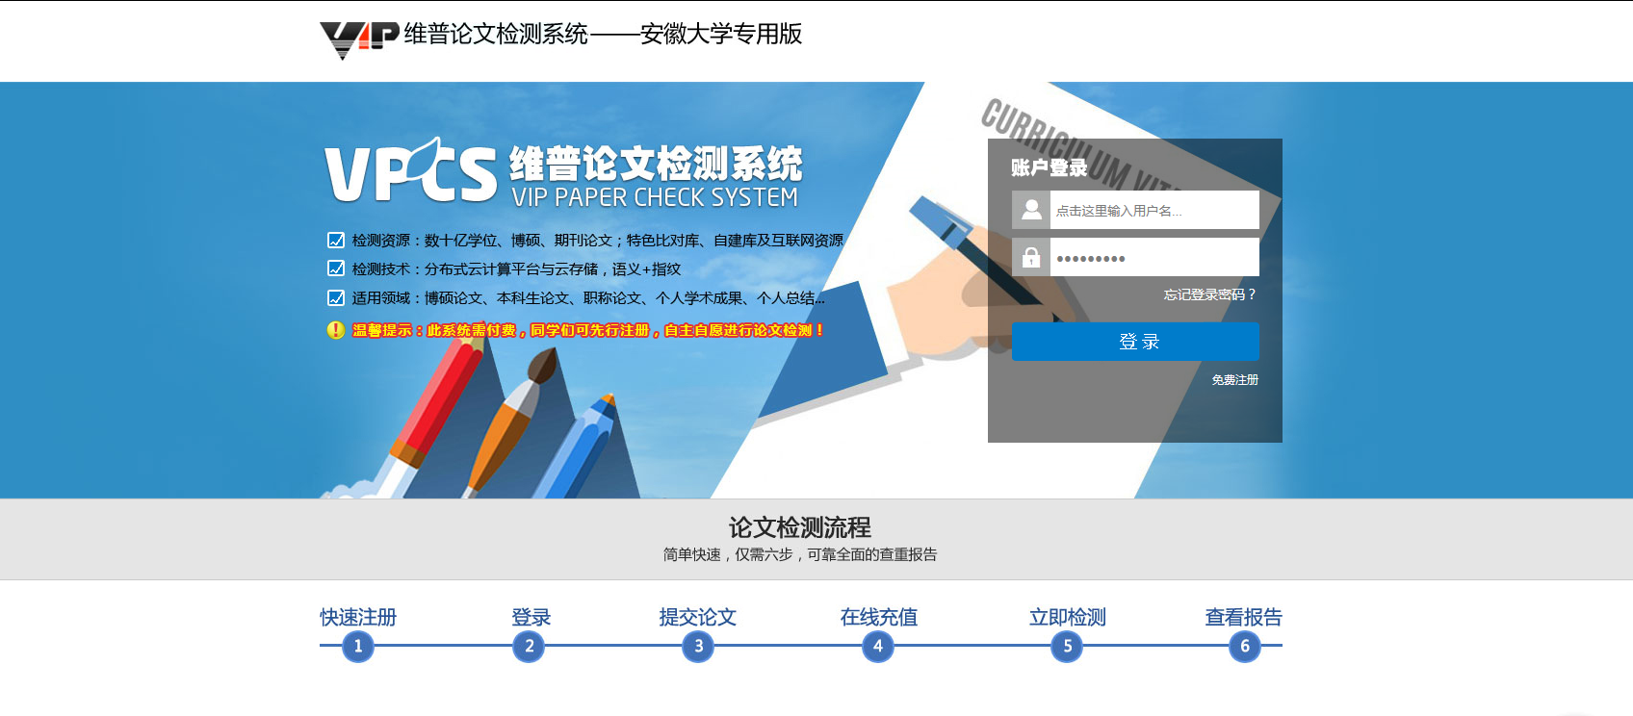
自检通道
毕业论文写作中如何防范学术不端
http://vpcs.cqvip.com/personal/vipahu
VPCS.CQVIP.COM

Slide 28
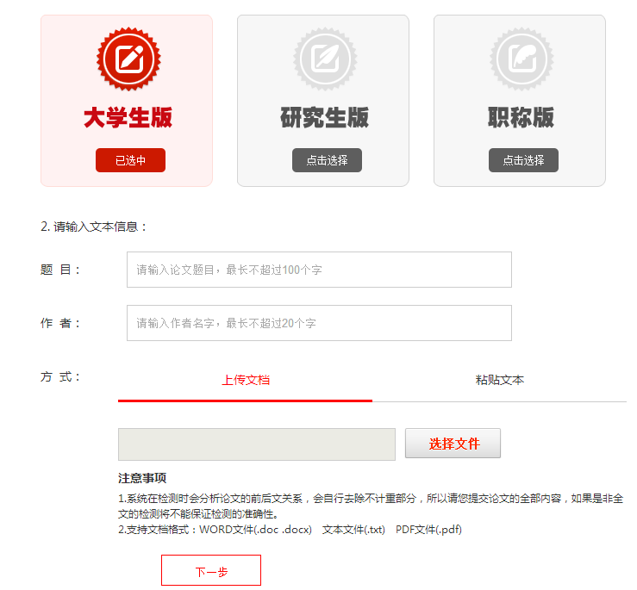
自检
1、选择版本
2、输入名字和题目
3、上传论文
4、支持Word、TXT、PDF文件形式
VPCS.CQVIP.COM

Slide 29
使用建议
一、检测系统对论文中图片和表格的内容不进行检测；
二、尽量将自己的文章论文总相似比控制在20%以下；
四、使用比对报告对论文进行逐句修改；
五、目录用Word自动生成，否则可能导致检测系统无法识别目录。
VPCS.CQVIP.COM

Slide 30
THANK YOU
希望同学们完美毕业！！
VPCS.CQVIP.COM

